Slide 1


Slide 2

MDR
گزارش مشکلات کیفی، حوادث ناگوار و بازفراخوانی تجهیزات پزشکی
ارائه دهنده: پریسا خاکسار
زمستان 1400

Slide 3

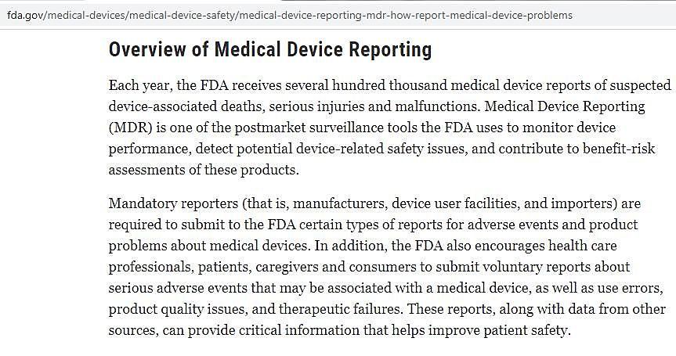
MDR: Medical Device reporting
هر ساله FDA چند صد هزار گزارش تجهیزات پزشکی مبنی بر مرگ‌های مشکوک مرتبط با تجهیزات، صدمات جدی و نقص عملکرد دریافت می‌کند. گزارش دهی تجهیزات پزشکی (MDR) یکی از ابزارهای نظارتی پس از فروش است که FDA برای نظارت بر عملکرد تجهیزات، شناسایی مشکلات احتمالی ایمنی مرتبط با آنها، و کمک به ارزیابی سود-ریسک این محصولات استفاده می کند. گزارش دهندگان ملزم شده (یعنی تولیدکنندگان، واردکنندگان و کاربران تجهیزات) موظفند انواع خاصی از گزارش‌ها را برای حوادث ناگوار و مشکلات تجهیزات پزشکی به FDA ارسال کنند. علاوه بر این، FDA همچنین متخصصان مراقبت های بهداشتی، بیماران، مراقبان و مصرف کنندگان را تشویق می کند تا گزارش های داوطلبانه در مورد عوارض جانبی جدی که ممکن است با یک تجهیز پزشکی مرتبط باشد، و همچنین خطاهای استفاده، مشکلات کیفیت محصول، و شکست های درمانی ارائه دهند. این گزارش‌ها، همراه با داده‌های سایر منابع، می‌توانند اطلاعات مهمی را ارائه دهند که به بهبود ایمنی بیمار کمک می‌کند.

Slide 4
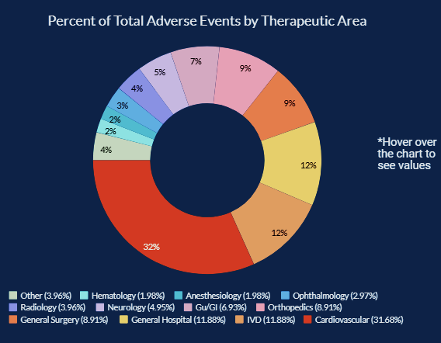
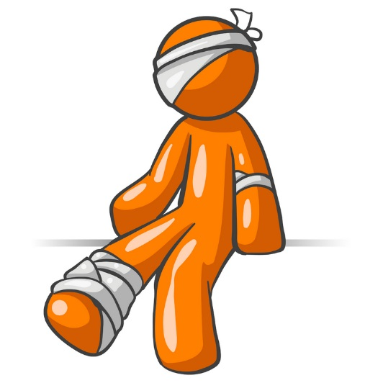
MDR

Slide 5
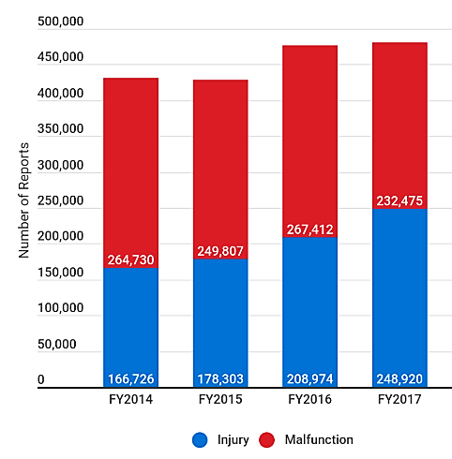
MDR

Slide 6



اهمیت گزارش دهی مشکلات کیفی و حوادث ناگوار تجهیزات پزشکی MDR
افزایش سطح ایمنی بیمار، کاربر استفاده کننده از تجهیزات پزشکی
افزایش اطمینان به صحت عملکرد و نتایج حاصل از بکارگیری تجهیزات پزشکی
امکان نظارت دقیق تر در حوزه تجهیزات پزشکی برای ارگانهای نظارتی و برنامه ریزی های کلان کشوری
کمک به خروج کالای فاقد کیفیت و کارایی لازم از سطح مصرف
کمک به ارتقا کیفیت تجهیزات پزشکی تولیدی و وارداتی و امکان رتبه بندی کیفی محصولات
کمک به انطباق حداکثری تجهیزات پزشکی با استانداردها و ضوابط مربوطه
کاهش هدر رفت سرمایه در حوزه تجهیزات پزشکی به جهت استفاده از کالای فاقد کیفیت و کارایی

Slide 7
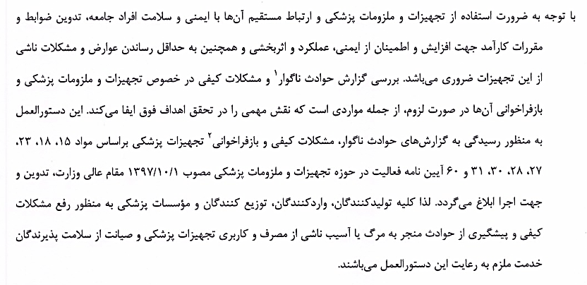

دستورالعمل گزارش مشکلات کیفی، حوادث ناگوار و بازفراخوانی تجهیزات پزشکی

Slide 8
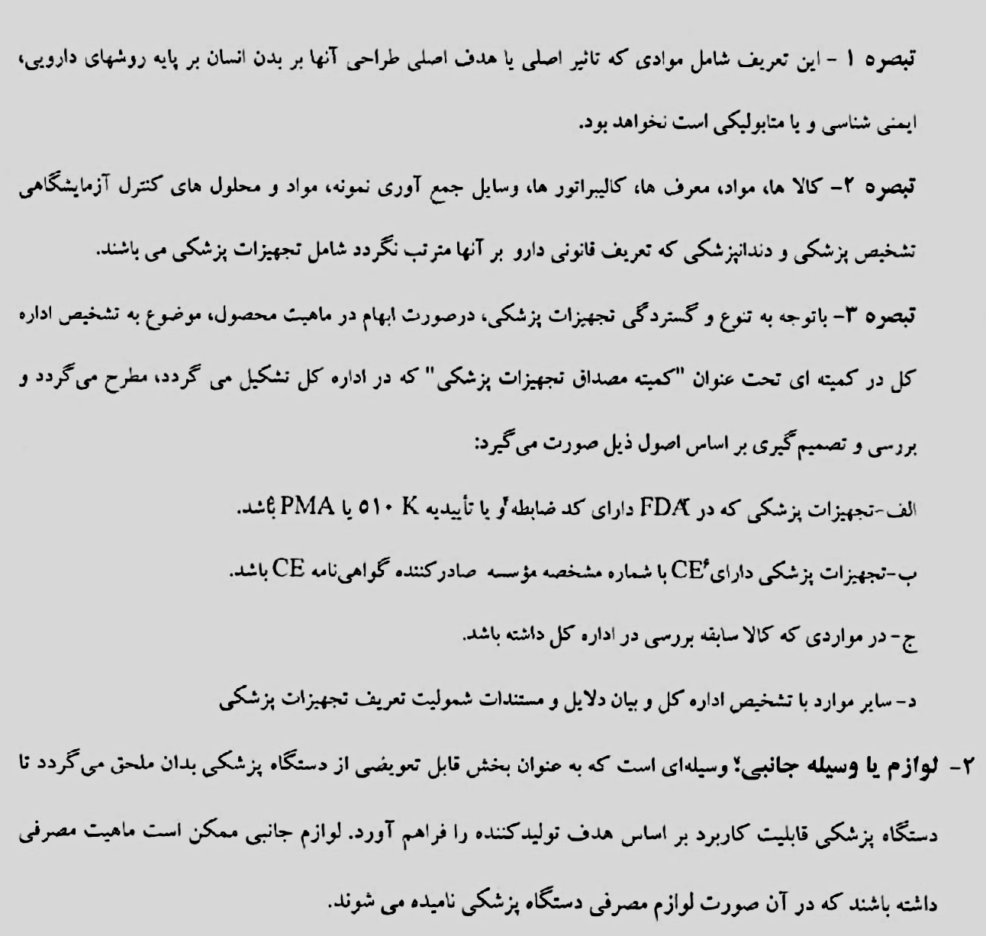
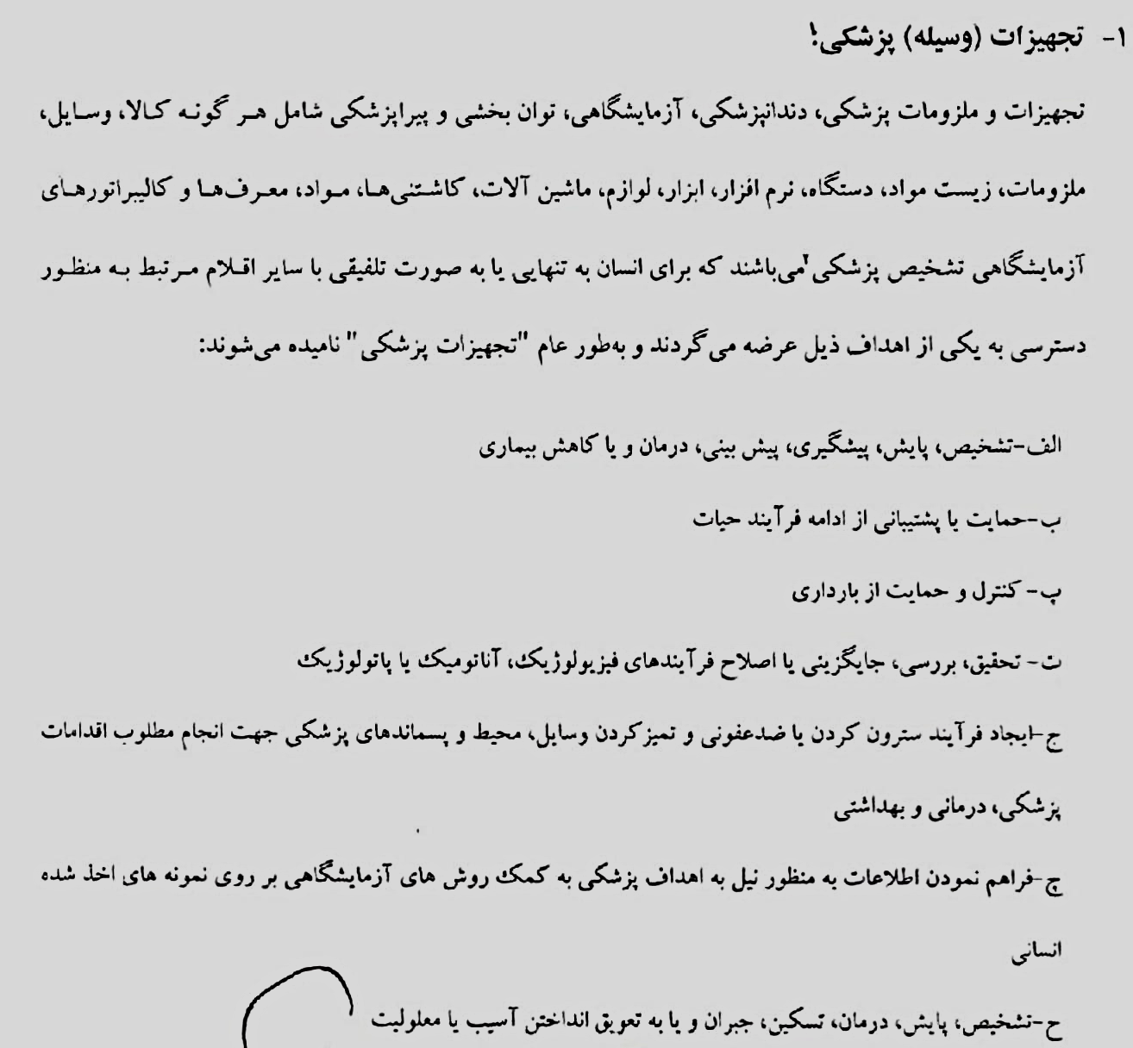
دستورالعمل MDR و بندهای مرتبط در آئین نامه فعالیت در حوزه تجهیزات پزشکی
این دستورالعمل در خصوص کلیه تجهیزات و ملزومات پزشکی موضوع بند «1» ماده 2 آئین نامه فعالیت در حوزه تجهیزات پزشکی کاربرد دارد:

Slide 9
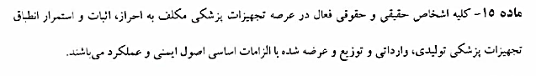
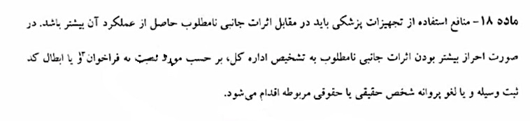

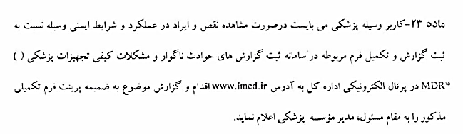
دستورالعمل MDR و بندهای مرتبط در آئین نامه فعالیت در حوزه تجهیزات پزشکی

Slide 10
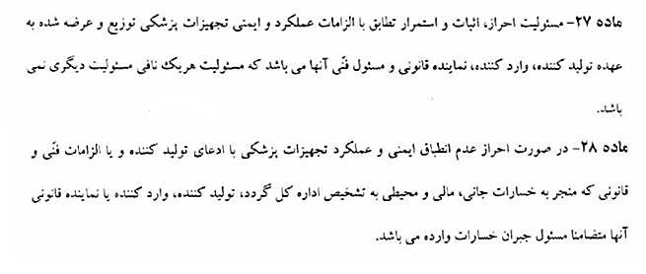

دستورالعمل MDR و بندهای مرتبط در آئین نامه فعالیت در حوزه تجهیزات پزشکی

Slide 11
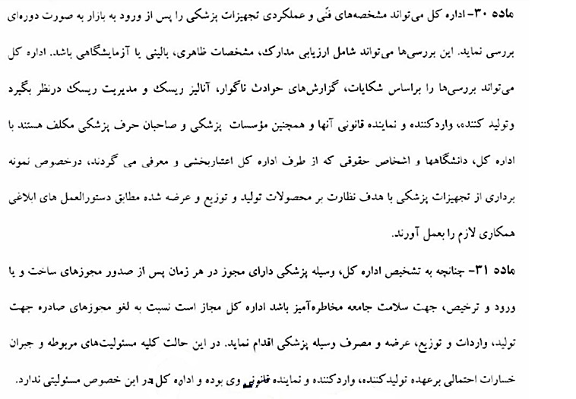

دستورالعمل MDR و بندهای مرتبط در آئین نامه فعالیت در حوزه تجهیزات پزشکی

Slide 12
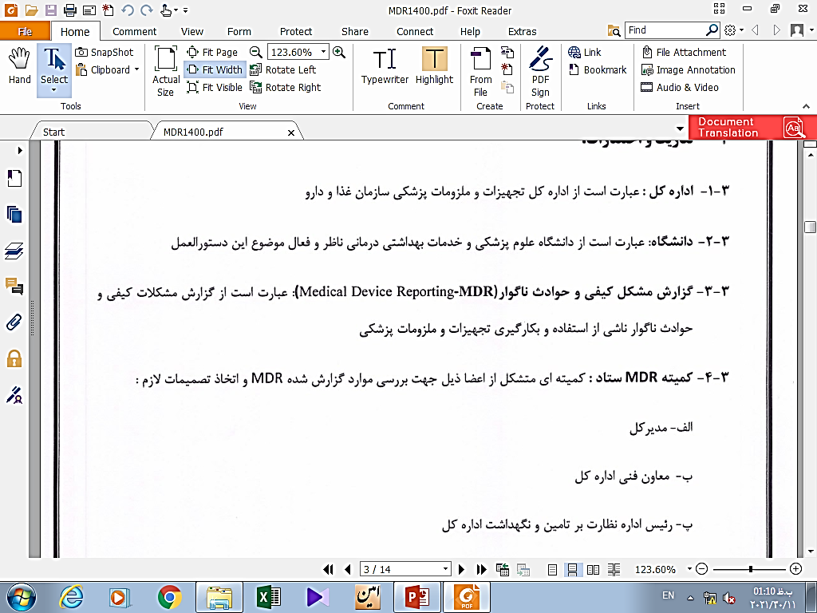

MDR
1) حادثه ناگوار
2) مشکل کیفی

Slide 13
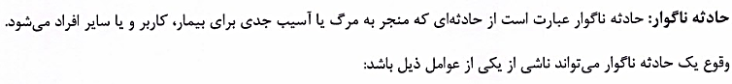
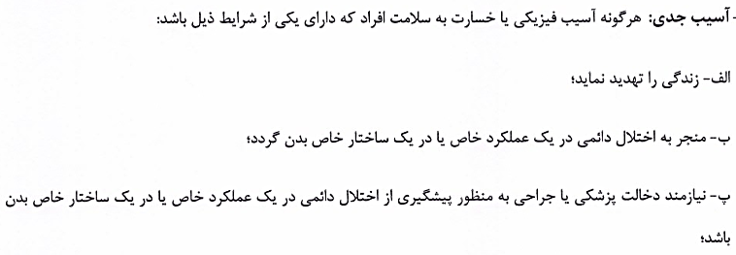
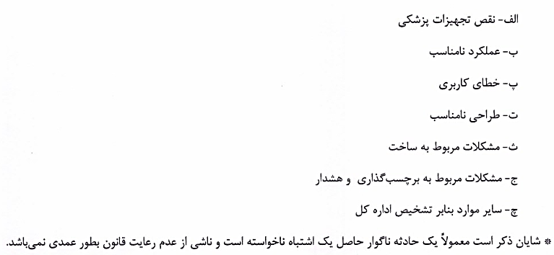

حادثه ناگوار Adverse event

Slide 14

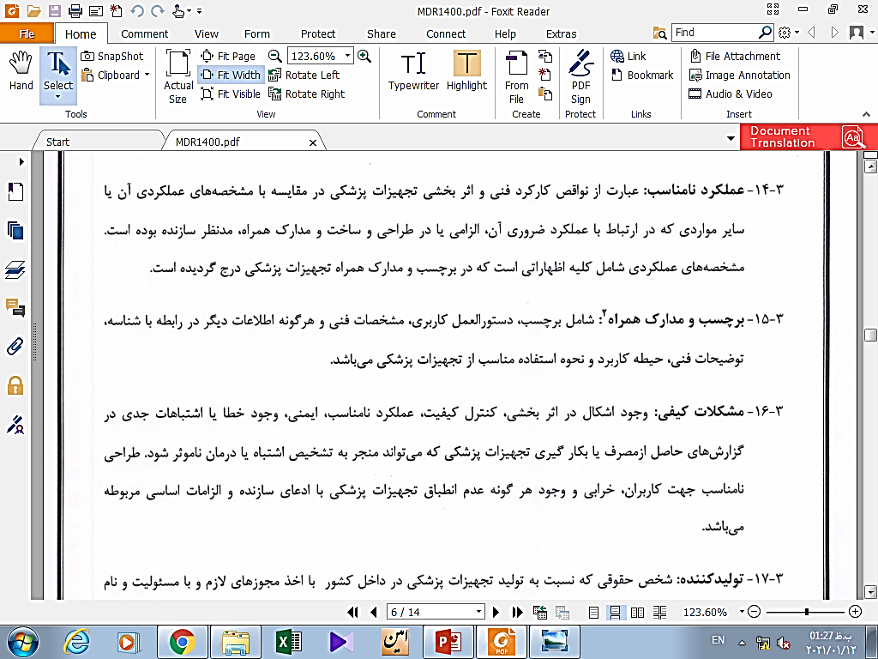

مشکل کیفی

Slide 15
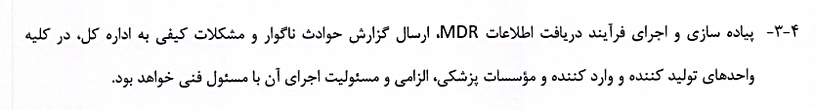
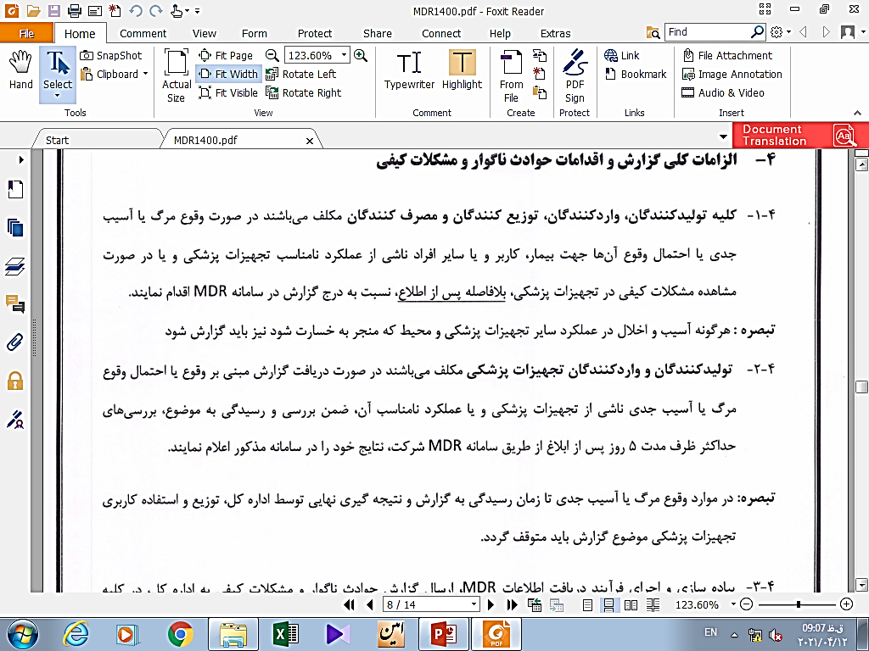

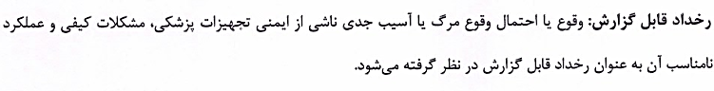
اجرای فرآیند MDR

Slide 16
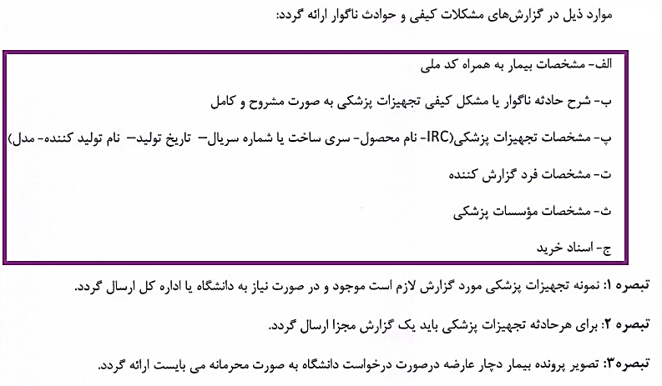

گزارش دهی MDR

Slide 17
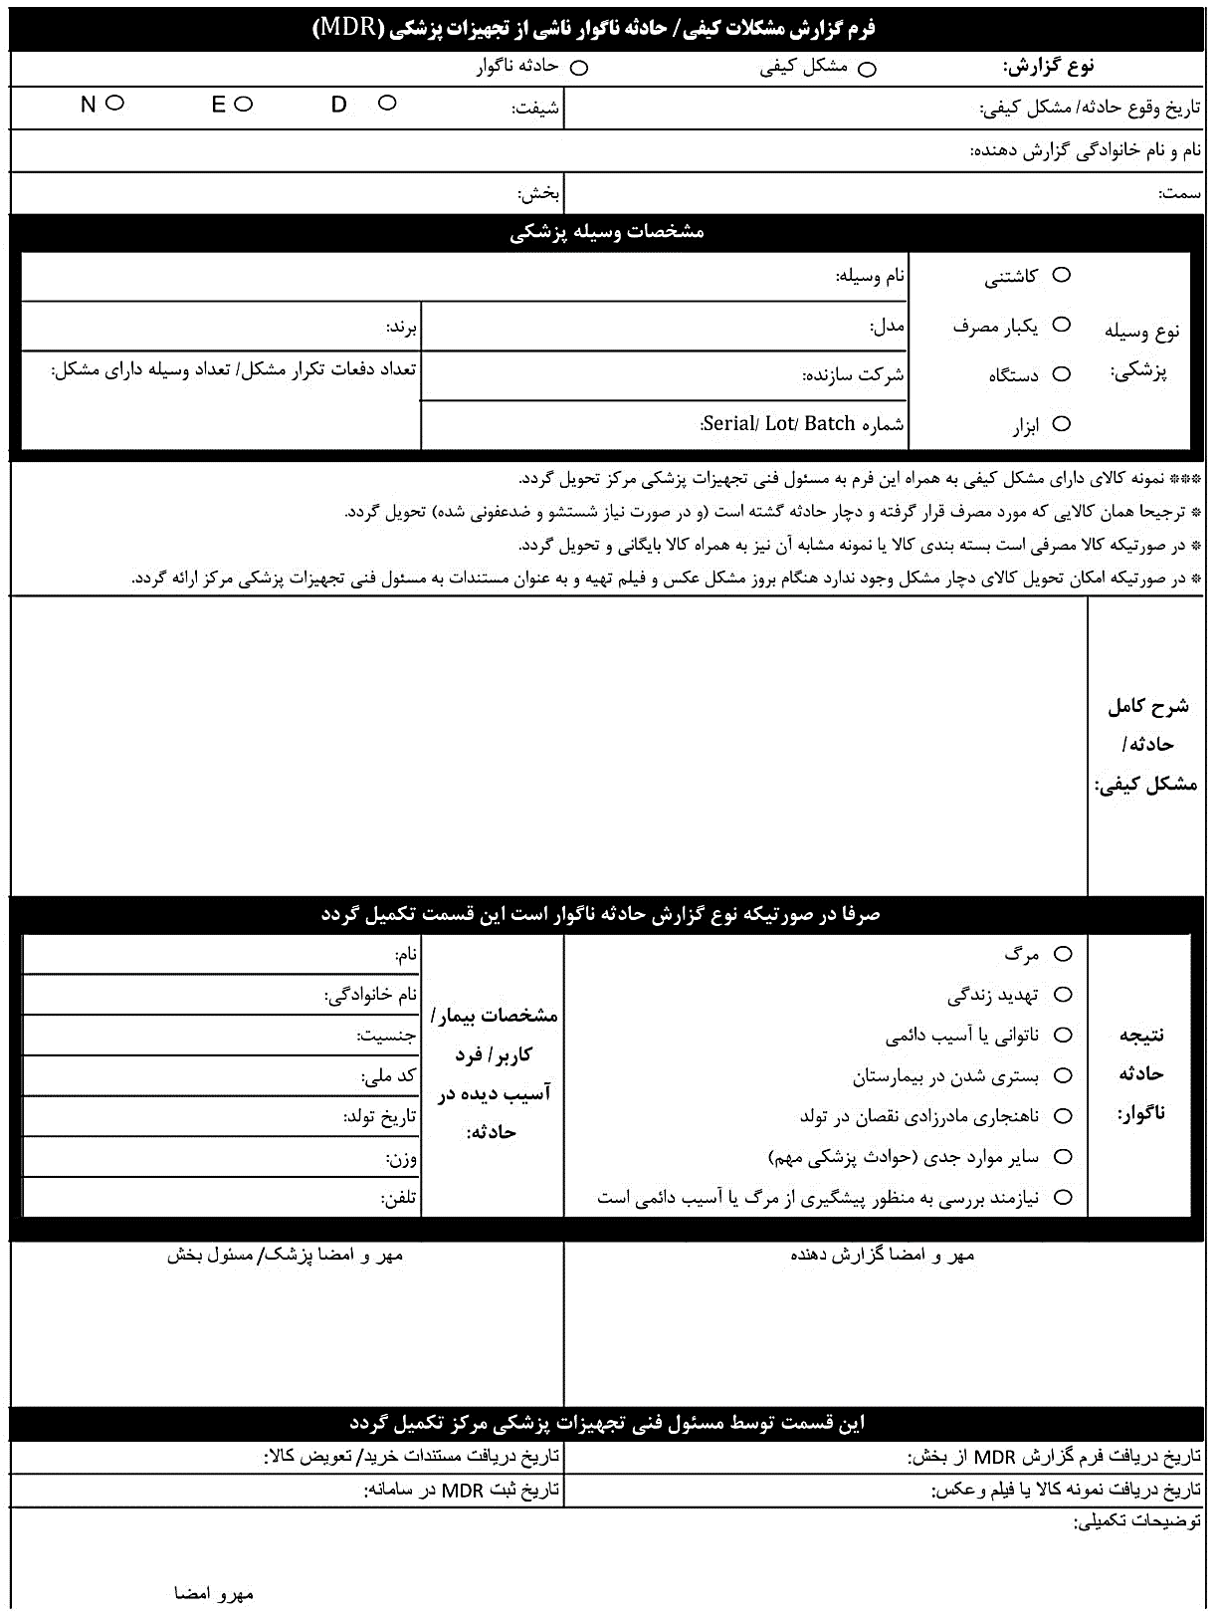


فرم ثبت گزارش MDR

Slide 18


نکات مهم در گزارش دهی و اهم وظایف رابط MDR مراکز درمانی
بررسی اولیه گزارش و اطمینان از صحت گزارش، نوع آن (مشکل کیفی یا حادثه ناگوار) و عدم شمول در حیطه اشتباهات کاربری
بررسی و اطمینان از صحیح و کامل بودن اطلاعات مندرج در فرم گزارش MDR
تکمیل و بارگذاری مستندات مربوطه اعم از مستندات خرید، مکاتبات، نمونه شاهد کالا یا فیلم و عکس از کالای دارای مشکل، در صورت نیاز تصویر دفترچه راهنما، دستورالعمل استفاده یا هر مدرکی که نشان دهنده مشخصه های فنی وسیله پزشکی باشد
در صورتیکه گزارش حادثه ناگوار است اطمینان از صحت اطلاعات بیمار و ارسال اطلاعات پرونده به صورت محرمانه
مطابق تبصره بند 4 دستورالعمل در موارد وقوع مرگ یا آسیب جدی تا زمان رسیدگی به گزارش و نتیجه گیری نهایی توسط اداره کل، توزیع و استفاده کاربری تجهیزات پزشکی موضوع گزارش باید متوقف گردد و نمونه کالا در مرکز درمانی نگهداری شود.
وارد نمودن نام وسیله پزشکی منطبق با نام ثبت شده در درختواره تجهیزات پزشکی سایت imed در هنگام ثبت گزارش در سامانه
وارد نمودن دقیق و کامل مشخصات کالا اعم از برند، مدل،کدIRC در هنگام ثبت گزارش در سامانه
در صورتی که مرکزدرمانی بنا به در خواست تولید کننده/ وارد کننده مایل به تعویض موارد معیوب باشد لازم است حتما نامه‌ی درخواست تعویض موارد معیوب از تولید کننده/ وارد کننده تحویل گرفته و با هماهنگی معاونت غذا و دارو اقدام گردد. همچنین لازم است به تعداد لازم نمونه تا زمان اختتام بررسیMDR در مرکز درمانی نگهداری شود.
پیگیری گزارش تا زمان حصول نتیجه و همکاری با کمیته MDR دانشگاه

Slide 19
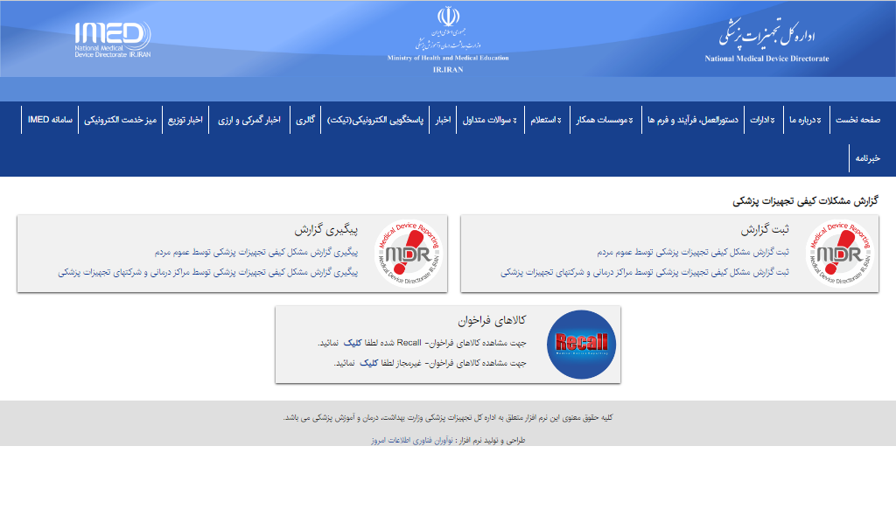
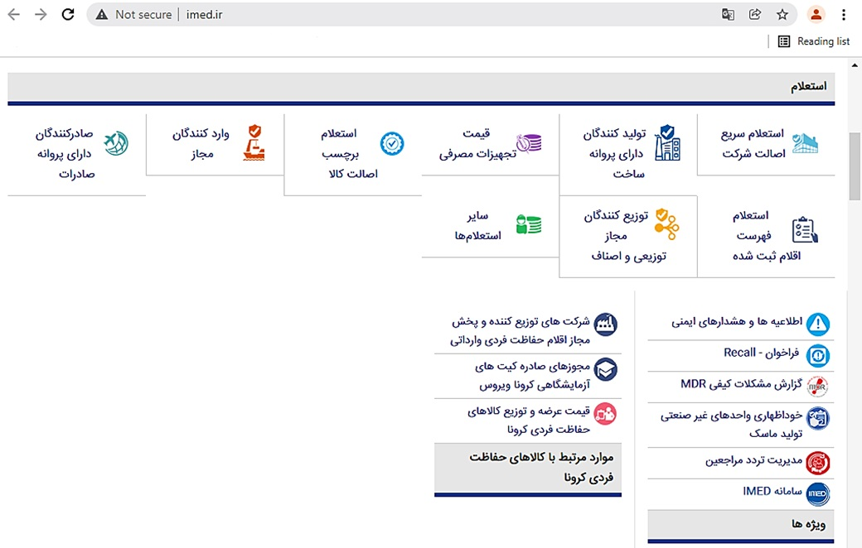


نحوه ثبت MDR

Slide 20
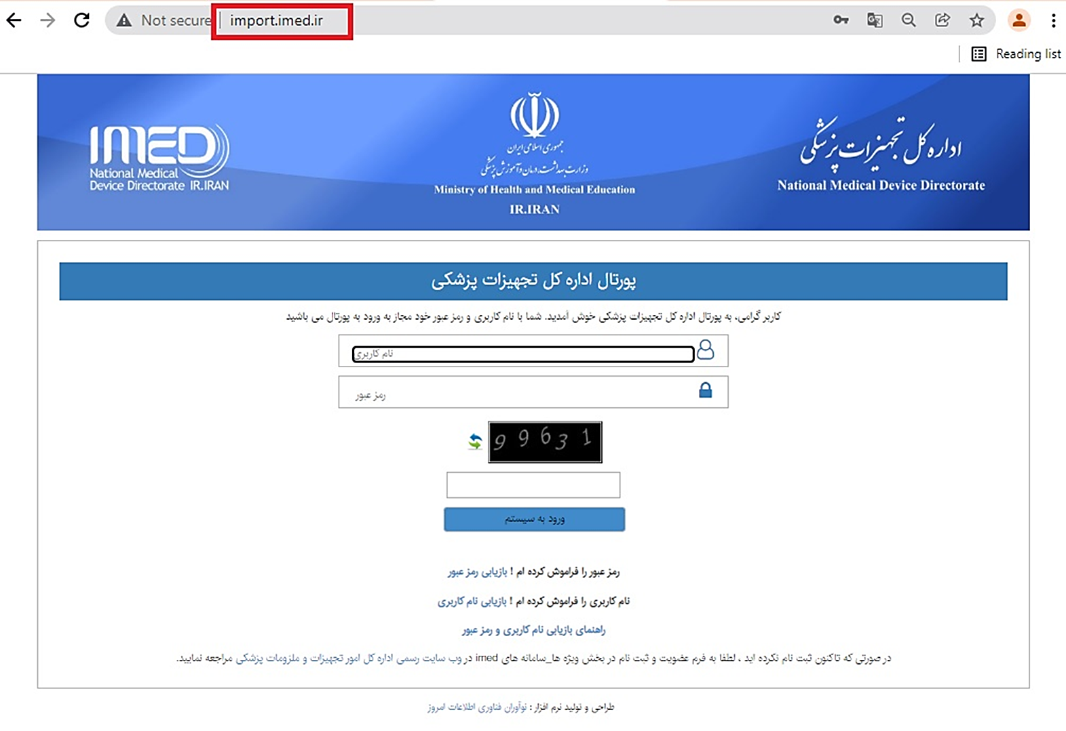
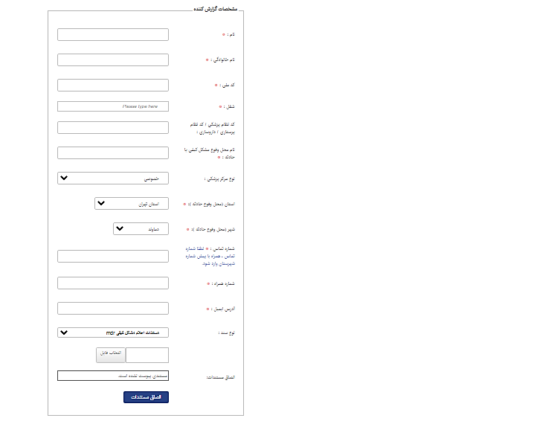
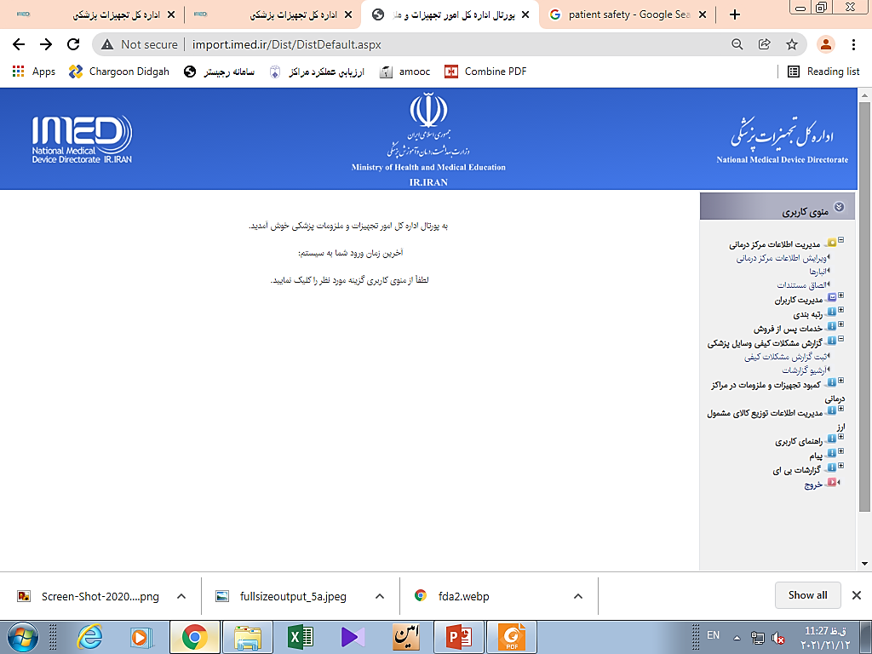
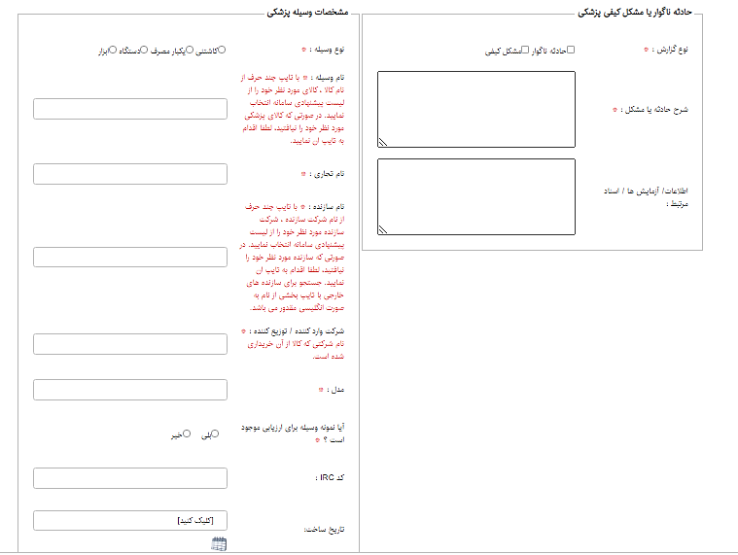

ثبت گزارش توسط
مراکز درمانی

Slide 21
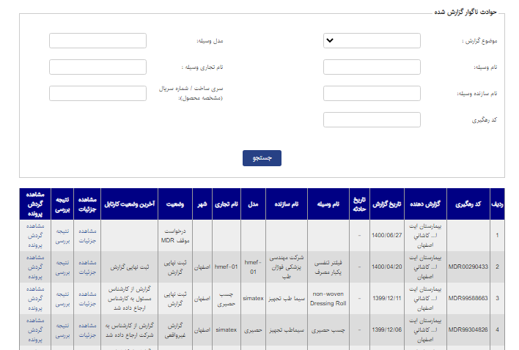

پیگیری گزارش توسط
مراکز درمانی

Slide 22
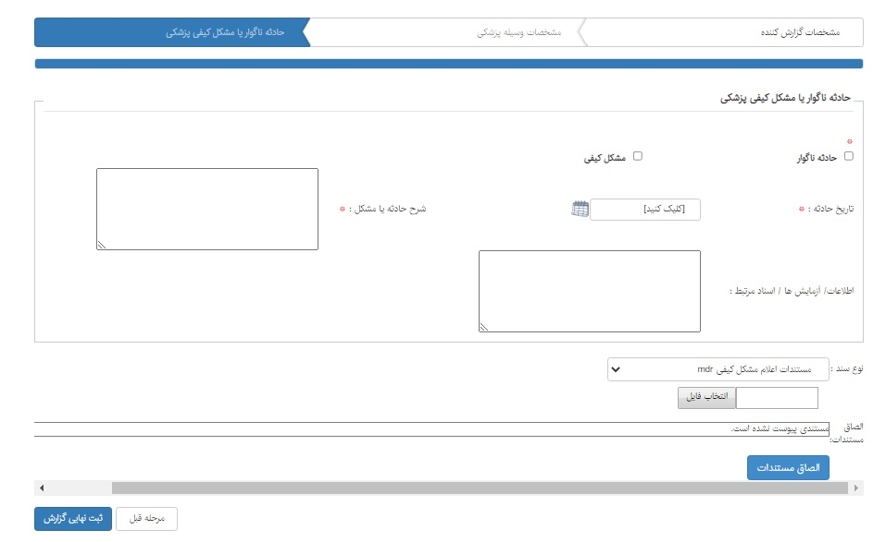
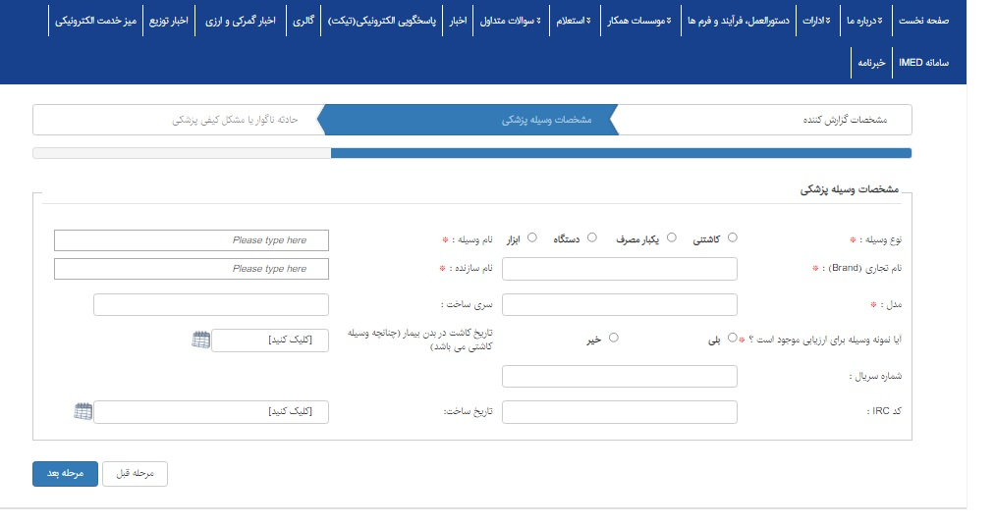
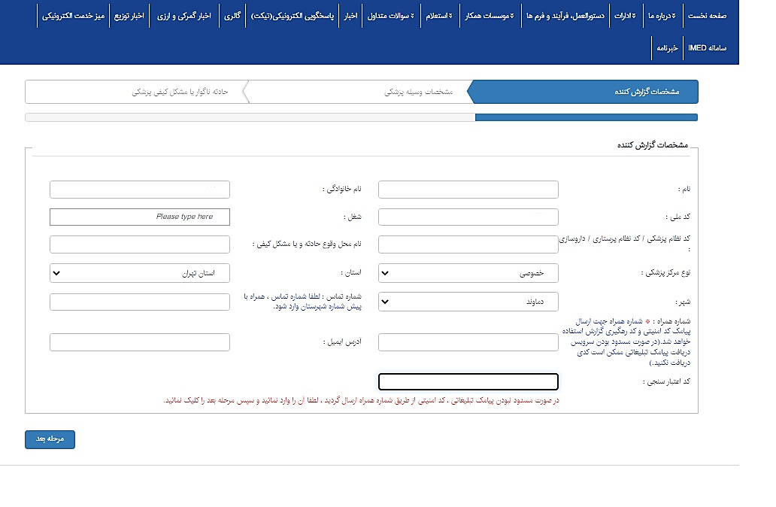

ثبت گزارش توسط عموم مردم

Slide 23
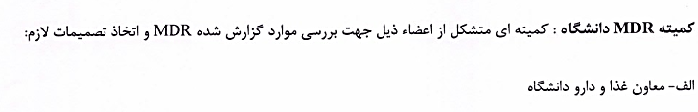
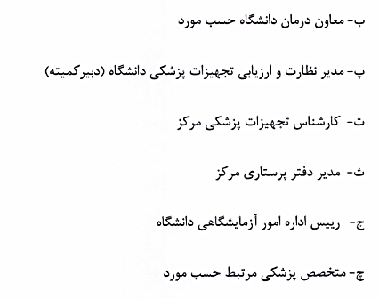

کمیته MDR دانشگاه

Slide 24
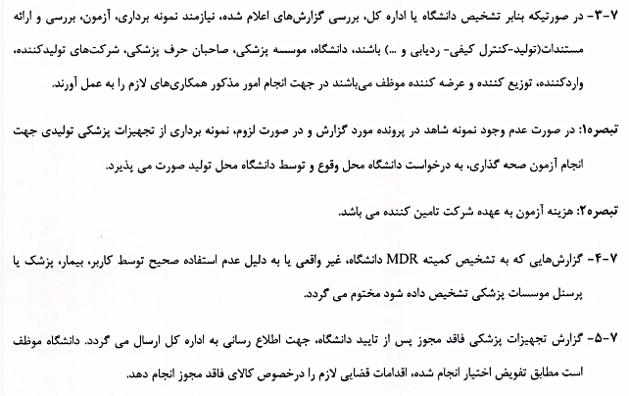
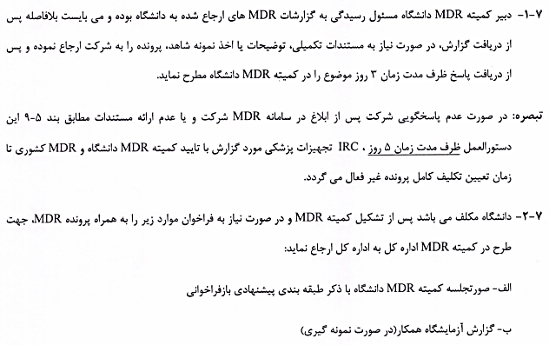

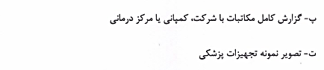
روند رسیدگی به گزارشات MDR در دانشگاه

Slide 25
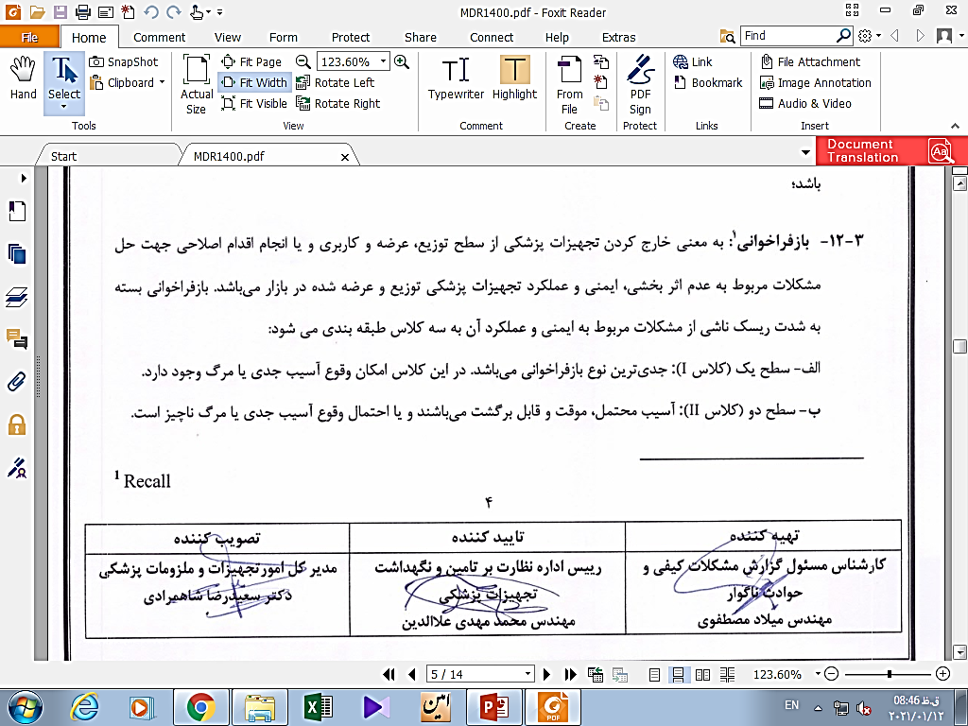

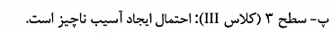
بازفراخوانی Recall

Slide 26
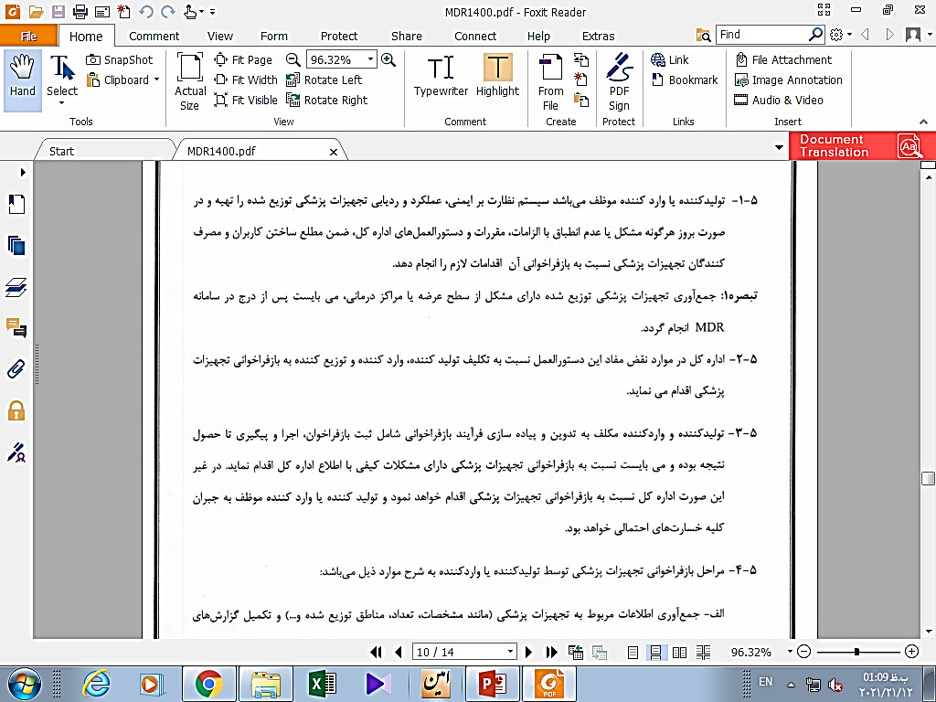
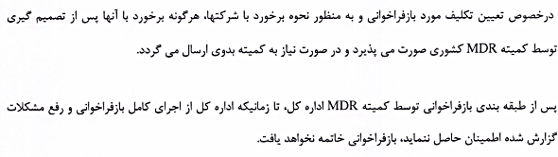

بازفراخوانی Recall

Slide 27
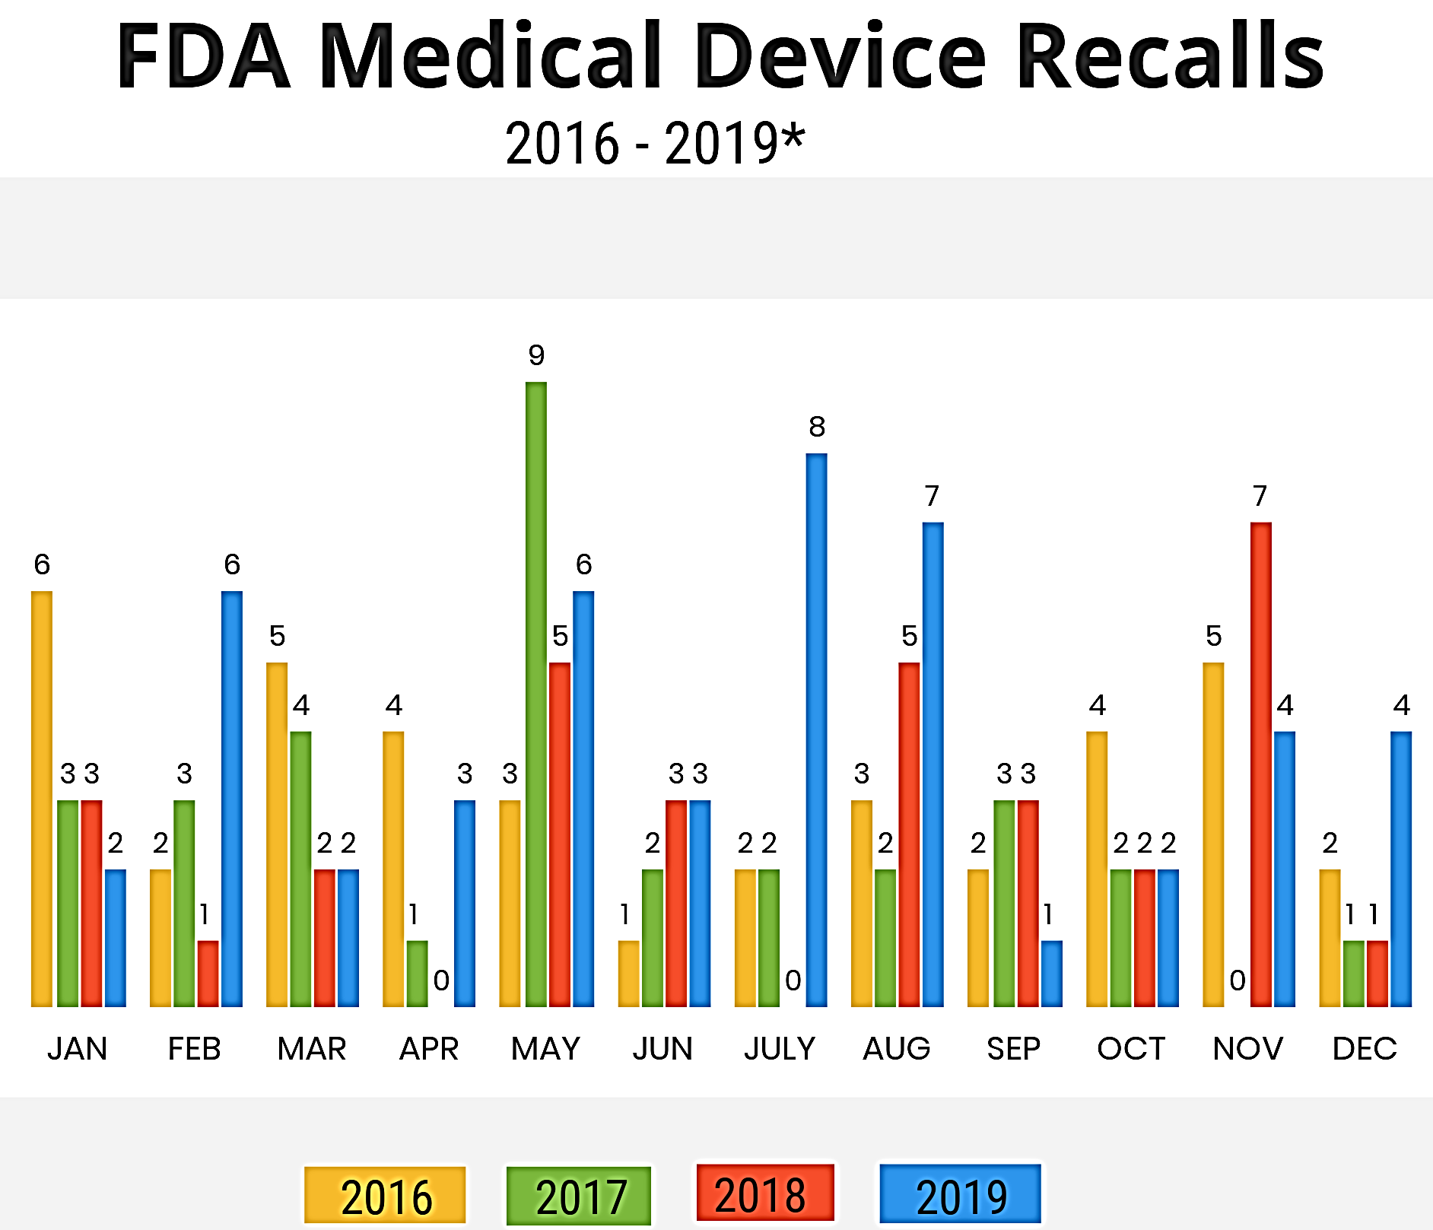
بازفراخوانی Recall
تعداد کل فراخوانهای تجهیزات و ملزومات پزشکی از تاریخ 1395/12/24تا 1400/10/01 :
42 گزارش
39
32
32
48

Slide 28
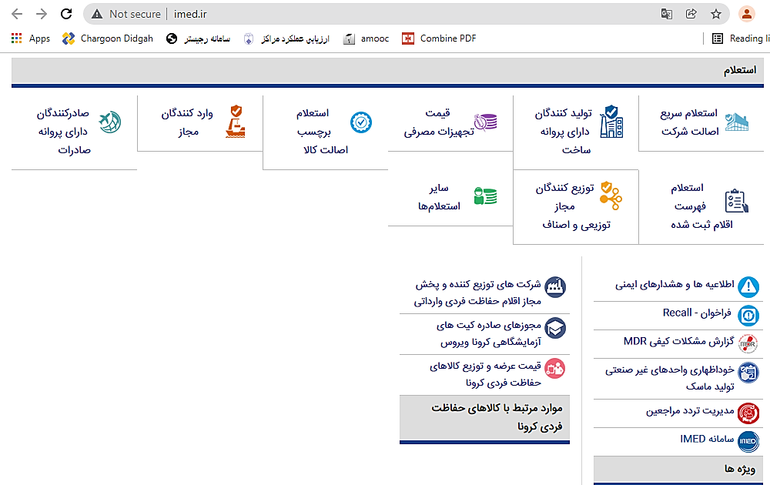
بازفراخوانی Recall

Slide 29

پرسش و پاسخ

